Slide 1
DBus Presentation
Vu Duc Kien

Slide 2
2. TỔNG QUAN CHUNG
Các layer của D-Bus
libdbus: thư viện cấp thấp của D-Bus
message bus daemon (bus): được xây dựng trên libdbus, nó tạo môi trường giúp các application có thể giao tiếp với nhau,
Các thư viện D-Bus cấp cao hơn như libdbus-glib, libdbus-qt và dbus-python cung cấp các API cho user.

Slide 3
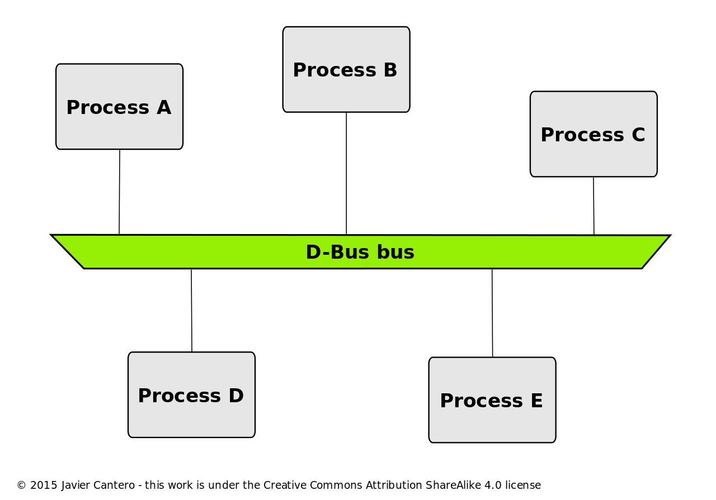
2. CÁC THÀNH PHẦN CỦA D-BUS
a. Bus (message bus daemon)
D-Bus cung cấp nhiều bus để các application có thể giao tiếp với nhau trên các bus.
Không thể truy cập các message được gửi trên 1 bus từ 1 bus khác,
Các application được kết nối tới cùng một bus có thể trao đổi message với nhau.
Nhiều application có thể kết nối tới cùng 1 bus, một application có thể đồng thời kết nối tới nhiều bus.
2 loại bus được định nghĩa trước:
System bus: sử dụng cho những dịch vụ toàn hệ thống như quản lí truy nhập phần cứng. Những user có thể giao tiếp với nhau qua bus này.
Session bus: sử dụng bởi các application của mỗi user.

Slide 4
2. CÁC THÀNH PHẦN CỦA D-BUS
b. Message
Các application trên bus giao tiếp với nhau qua việc gửi nhận các message, các message có header xác định loại message, địa chỉ gửi và nhận.
Các loại message:
Signal: broadcast 1 signal trên bus
Error: Trả về lỗi cho đối tượng gửi message method call
Method call: gọi 1 method từ một đối tượng cụ thể
Method return: Trả về giá trị cho đối tượng gửi message method call

Slide 5
2. CÁC THÀNH PHẦN CỦA D-BUS
c. Object, interface và bus name
Object:
Một object là một thực thể trong một process, thực hiện một số công việc. Một object được xác định bởi một tên đường dẫn, ví dụ /test/lockdoor/server.
Nhiều application có thể nằm trên cùng một bus và một application có thể cung cấp nhiều object để gửi đi message.
interface là 1 tập hợp các method và signal có thể được gửi trong bus, các application có thể tạo ra các interface với các method và signal gồm các giá trị: tên, tham số (nếu có) và giá trị trả về (nếu có).
bus name (service) đại diện cho kết nối giữa application và bus.
method
object
interface
bus name
signal
interface
object

Slide 6
3. LUỒNG GỬI NHẬN MESSAGE TRONG BUS
Object name of signal
Interface name of signal
Send signal
Every object on bus
Name of signal
Object
Bus
Bus name of method
Object name of method
Send method call
Only bus that specified in message
Interface name of method
Name of method

